Slide 1
Проект в первой младшей группе
«Огород на подоконнике».
Выполнили воспитатели:
Савицкая А.М.
Шманова К.В.

Slide 2
Актуальность:
Дети младшего дошкольного возраста в недостаточной степени имеют представления о растениях, о том, где они растут, о необходимых условиях их роста, их интерес к познавательно-исследовательской деятельности недостаточно развит. Маленькие дети любят действовать. Мир вокруг себя они познают практически. Исследовательская, поисковая активность – естественное состояние ребенка, он настроен на познание мира. Исследовать, открывать, изучать – значит сделать шаг в неизведанное и непознанное.

Slide 3
Цель:
Формирование у детей интереса к исследовательской деятельности по выращиванию культурных растений в комнатных условиях, воспитание у детей любви к природе.

Slide 4
Задачи:
1. Воспитывать у детей желание участвовать в трудовой деятельности;
2. Научить детей готовить землю для посадки;
3. Познакомить с инструментами, материалами для посадки;
4. Научить с помощью воспитателя сажать растения;
5. Научить поливать растения под руководством воспитателя;
6. Дать представления о выращивании растений;
7. Наблюдать за всходами растений;
8. Воспитывать бережное и заботливое отношение к растениям;
9. Привлечь родителей к активной жизни детского сада в рамках организации и реализации проекта;
10. Формировать у детей познавательный интерес к растениям;
11. Организовать художественно – продуктивную творческую деятельность.

Slide 5
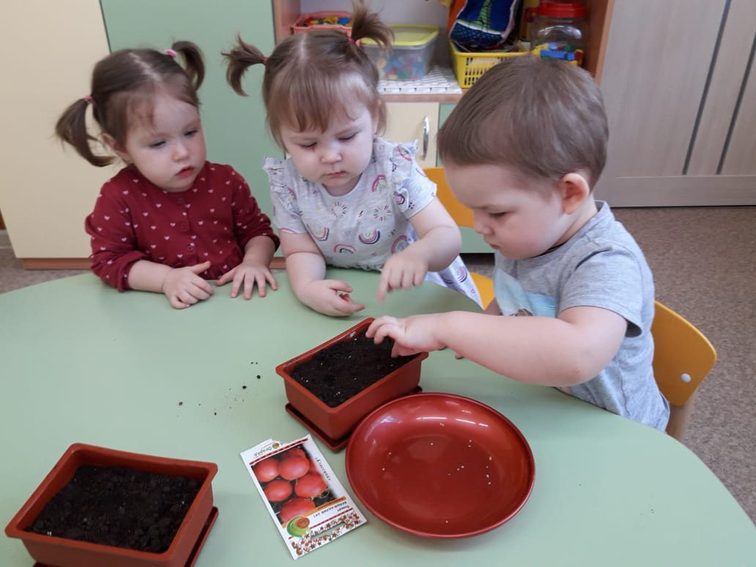
Посадка помидор.

Slide 6
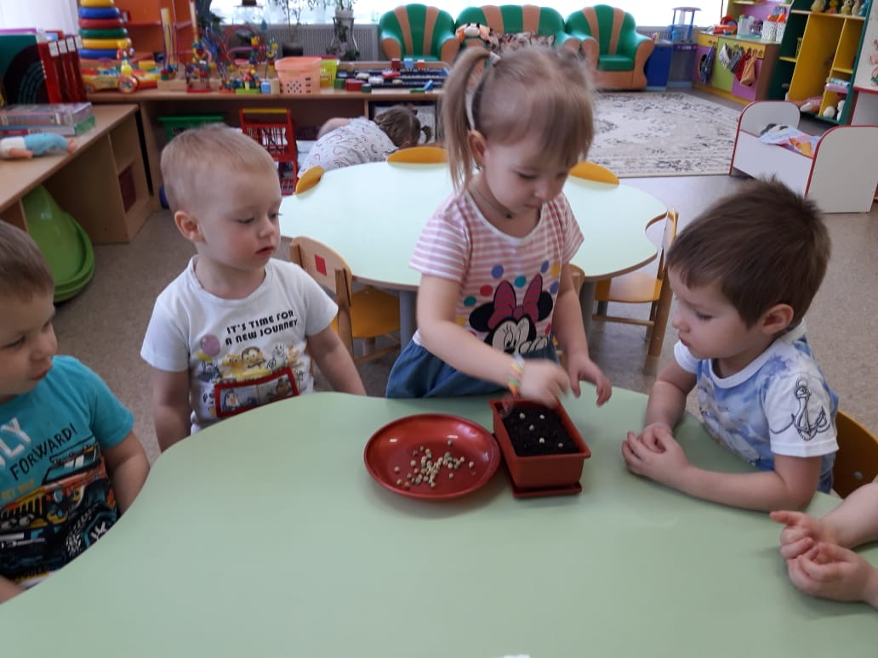
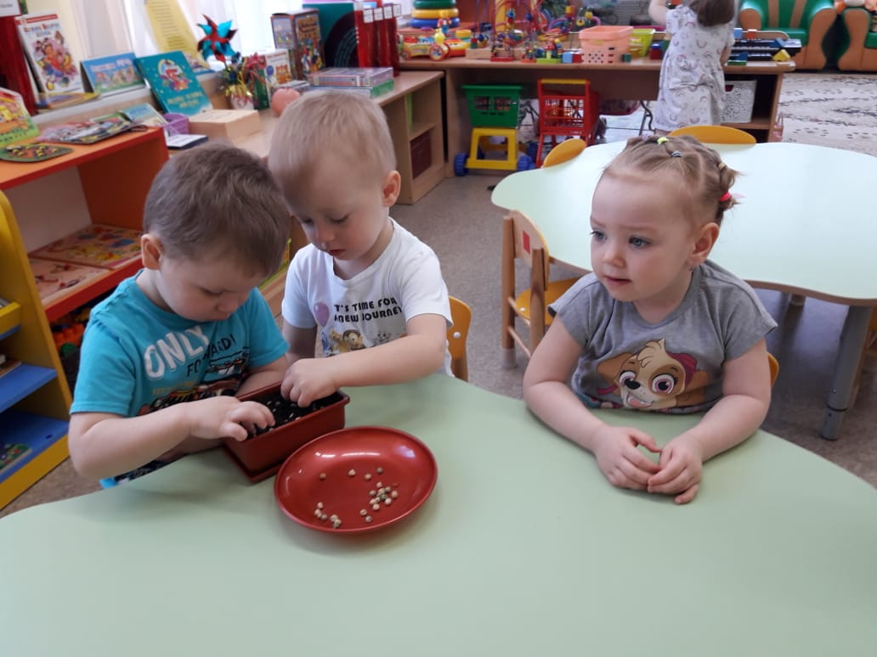
Сажаем горох.

Slide 7
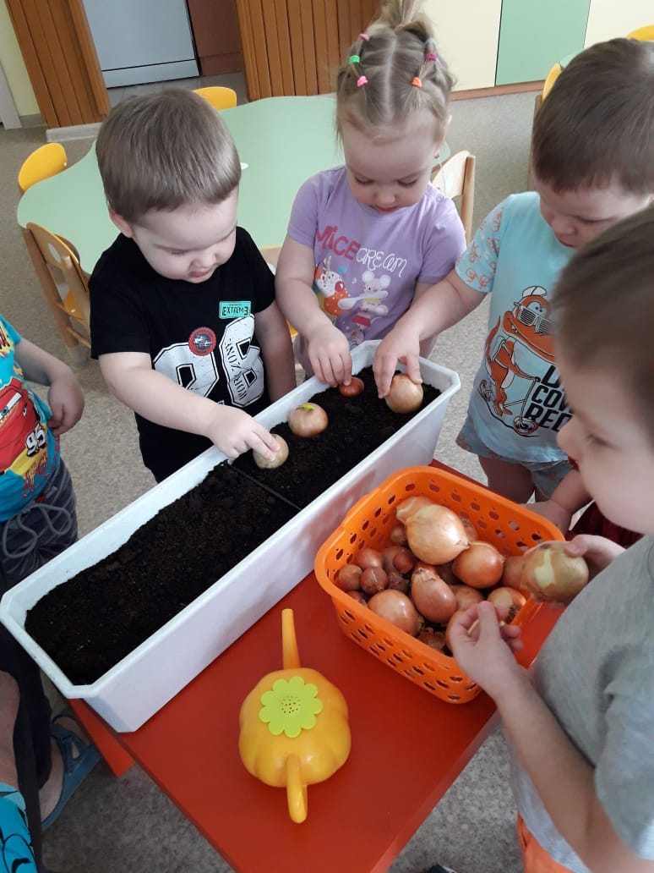
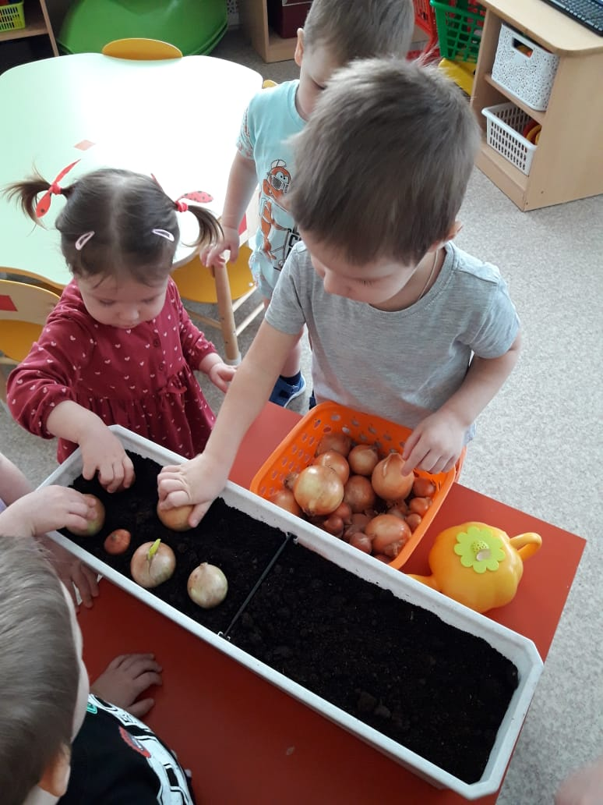
Посадка лука

Slide 8
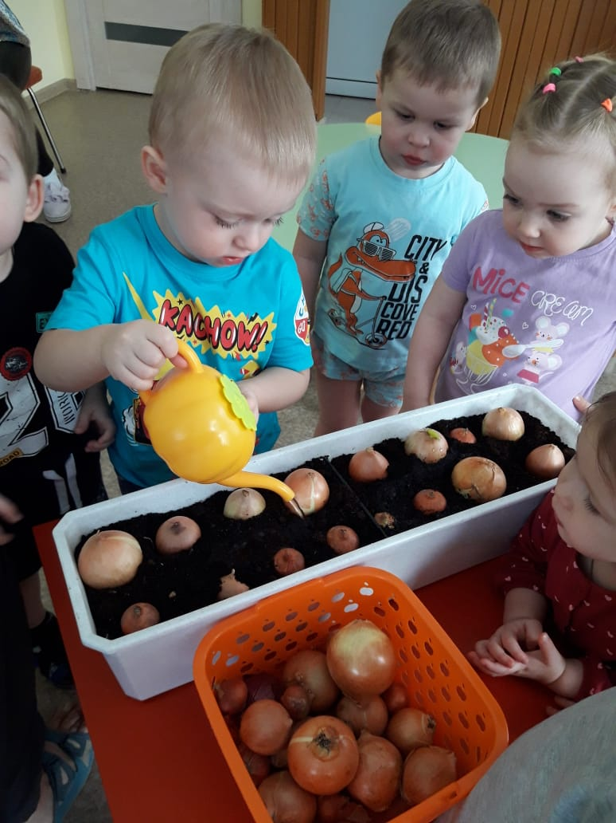
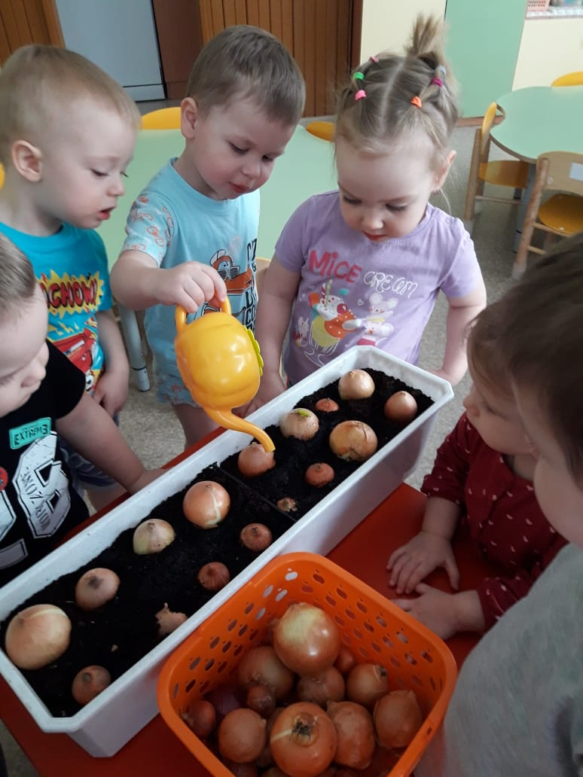
Уход и полив.

Slide 9
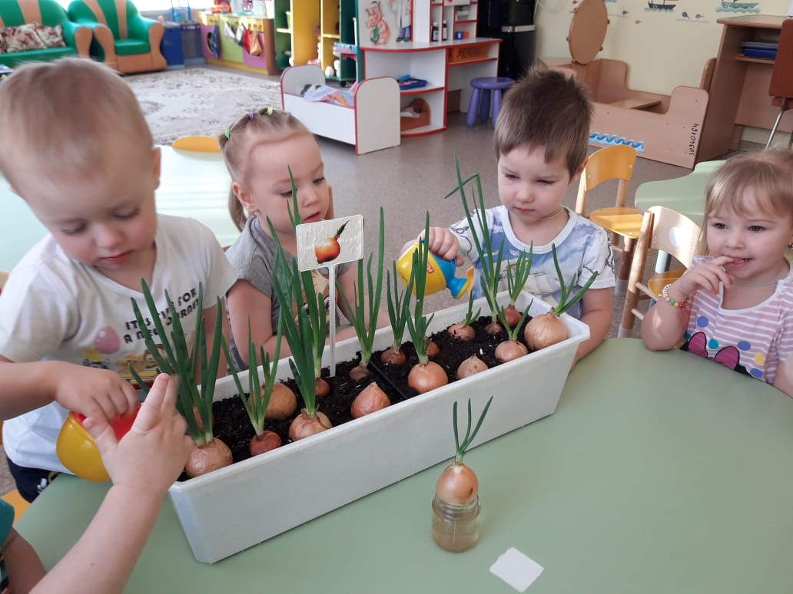

Slide 10
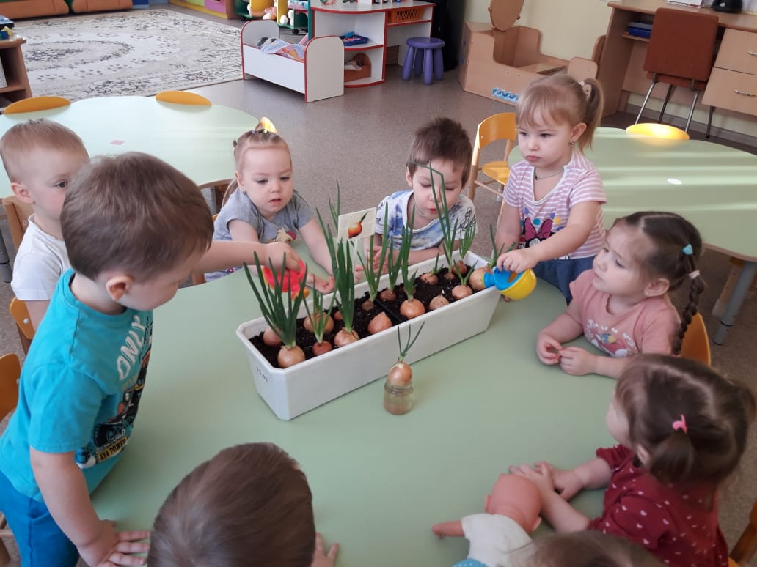

Slide 11
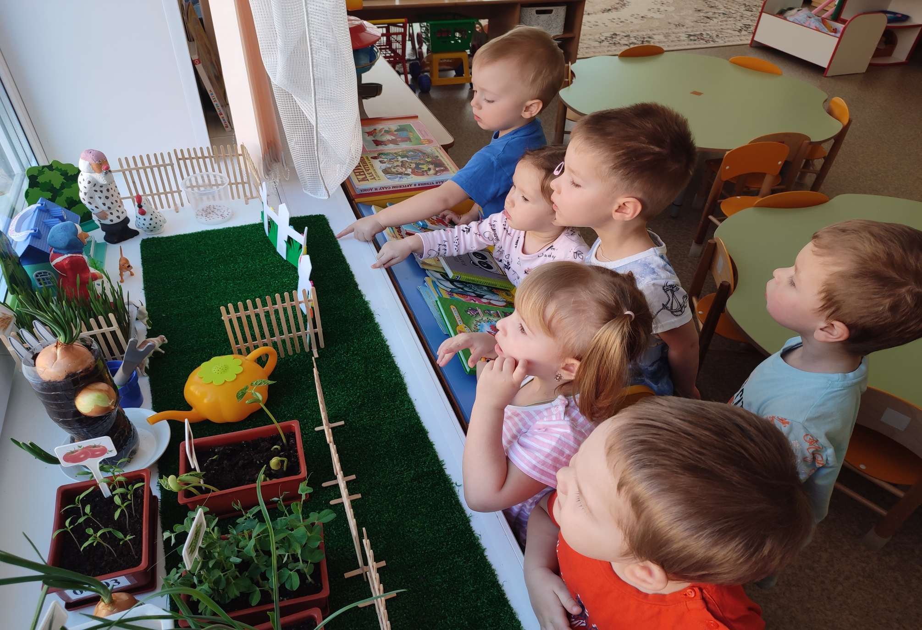

Slide 12
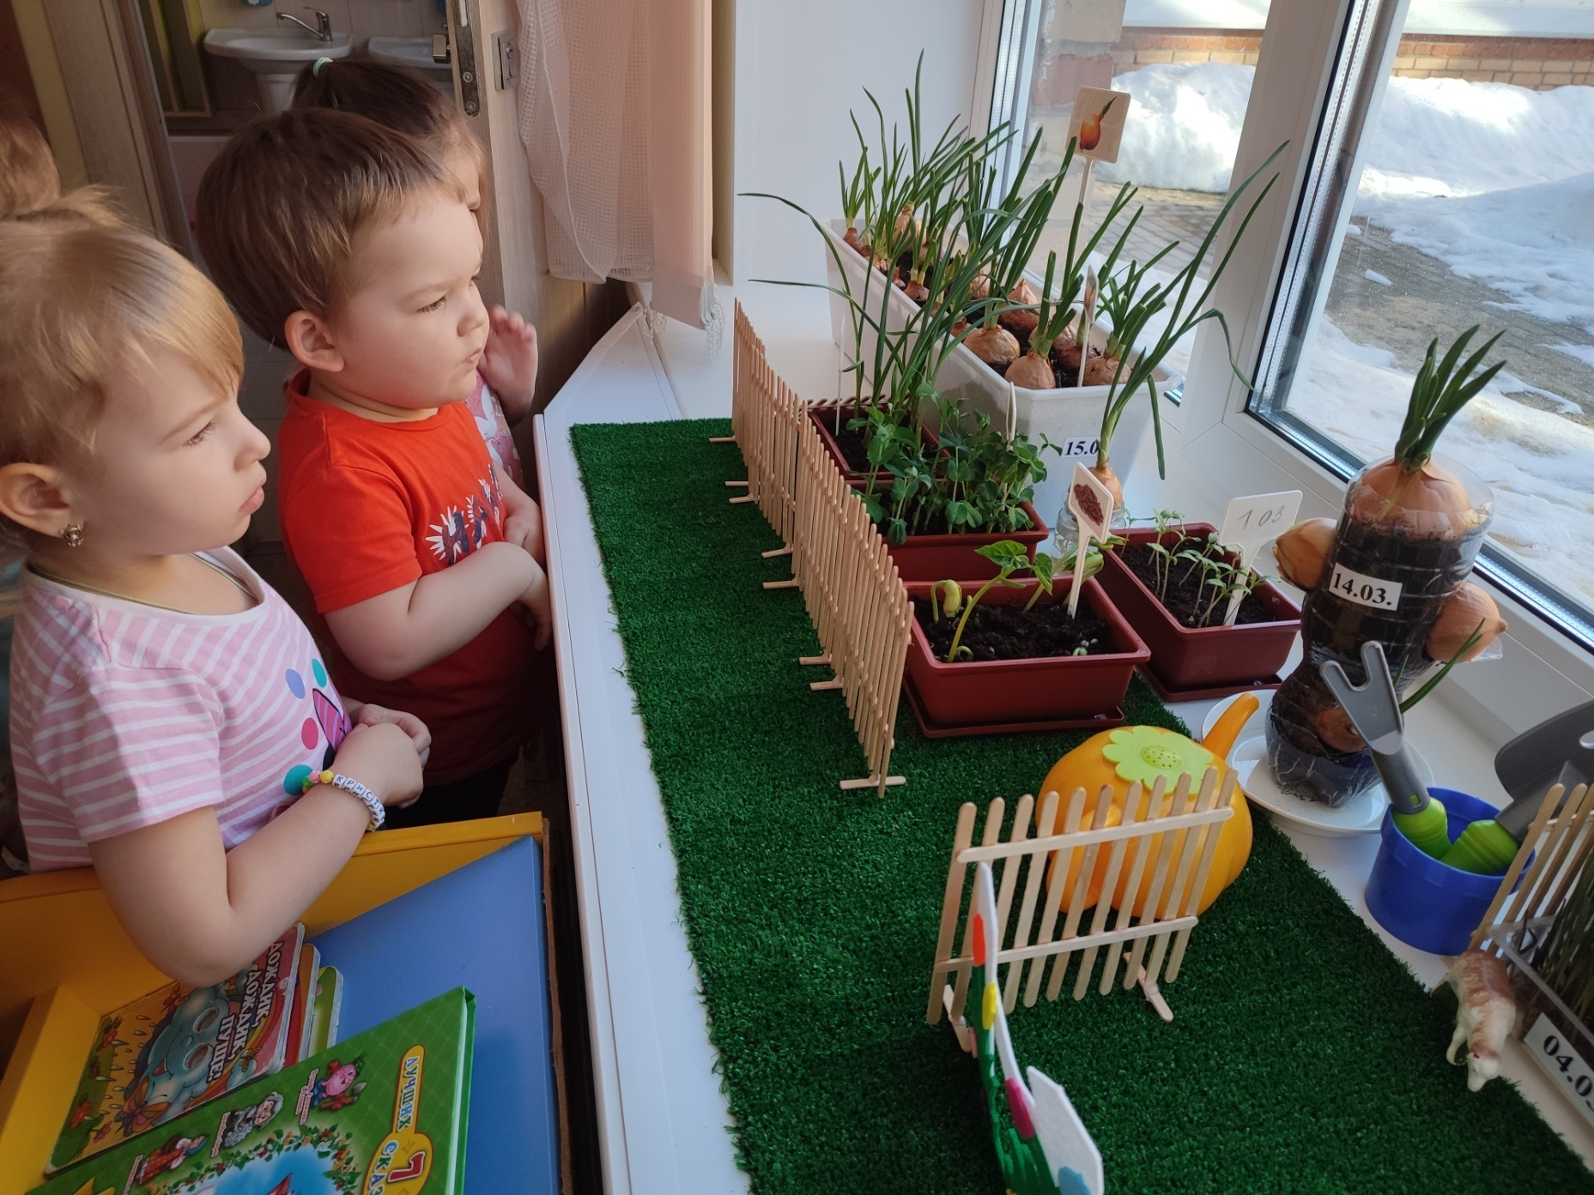

Slide 13
По реализации проекта
«Огород на окне» были получены следующие результаты:
В группе был создан «Огород на окне»,
Дети получили представления о том, что растения живые, их надо поливать, сажать, выращивать,
Дети расширили представления о труде взрослых, научились называть трудовые действия,
Участники проекта получили положительные эмоции.

Slide 14
Спасибо за внимание!!!!!

